Slide 1
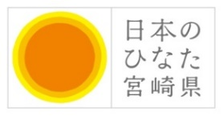
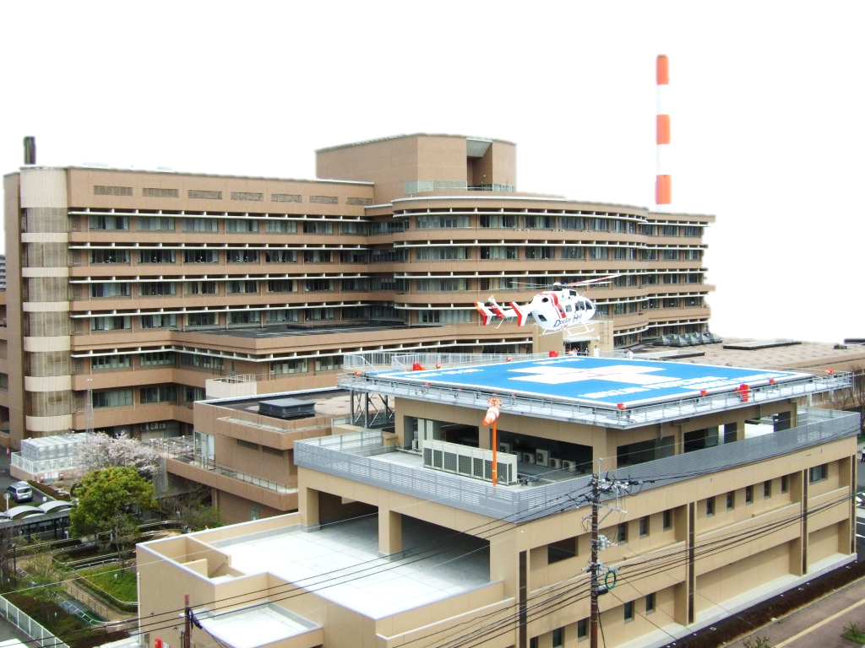
宮崎県立延岡病院
（栄養管理科）
令和2年度診療報酬改定にて、栄養情報提供加算が新設され、入院中の栄養管理の経過を急性期から回復期や在宅担当医療機関等へと繋ぎ、切れ目のない継続的な栄養管理を行う事がより強く求められるようになりました。
そこで当院では、病院食として提供している食事内容を写真等を取り入れて集約した、栄養情報パンフレットを作成しました。地域連携の推進、患者さんのQOL向上のため、御活用頂けますと幸いです。

Slide 2
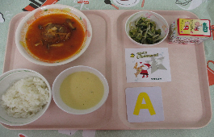
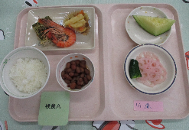
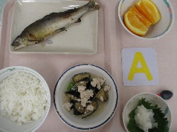
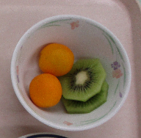
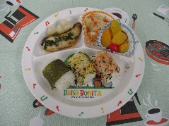
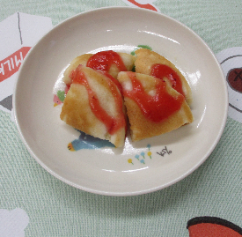
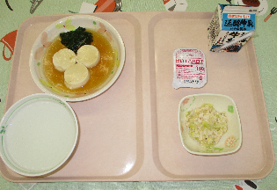
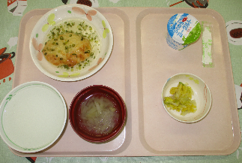
食事内容
◆ 基本食：一般的な食事
日本人の食事摂取基準に基づき、栄養価を設定している食事です。年齢・性別・病態に合わせて提供されます。特別な食事制限が不要な方でも、健康の保持・増進、高血圧症や糖尿病などの生活習慣病予防のため、食塩相当量にも配慮した食事となっています。
特別な制限がないため、行事食や地産地消メニューなどを取り入れ、季節感を楽しんで頂いています。
クリスマス
元日昼食
あゆの塩焼き
完熟きんかん
◆ 高蛋白食
たんぱく質が基本食より多く提供されます。貧血時や授乳期の食事です。
（昼食にヨーグルト付き、副食の肉や魚のサイズがひと回り大きめ）
◆幼児食1：1～2歳を対象 ◆幼児食２：3～5歳を対象
固い食材は使用せず、食材は小さめにカットして、子供達が喜ぶような食器を使用しています。15時のおやつが付きます。
◆小児基本食１：小学校低学年を対象
幼児食ランチプレート
基本食から、小学校低学年では食べにくい食材を除き、全体量を調整した食事です。15時のおやつが付きます。
おやつ（ホットケーキ）
主食がお粥を想定した食事で、脂の多い料理や食物繊維の多い食品は使用せず、
消化しやすい形態となっています。
（料理例：フライ、天ぷら等を提供しない）
（食品例：干ししいたけ、ごぼう、レンコン、昆布、イカ、タコ等を使用しない）
◆軟食１
◆軟食２
軟食１の形態に加えて、脂肪分の多い食材や刺激物等を使用せず消化に配慮した、
胃潰瘍や消化器術後に提供する食事です。
（食品例：脂身付の肉、海藻、きのこ類、香辛料等を使用しない）
◆三分
術後や消化器疾患等の、 柔らかい形態の食事です。
術後や消化器疾患等の、 柔らかい形態の食事です。
◆五分
煮魚や蒸し魚
（白身魚）
温泉卵、卵豆腐、
茶碗蒸し、豆腐料理
などを提供します
煮魚、蒸し魚、焼魚
お肉は鶏ささみを使用し、ミンチ肉料理
などを提供します

Slide 3
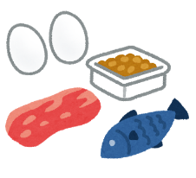
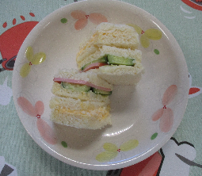
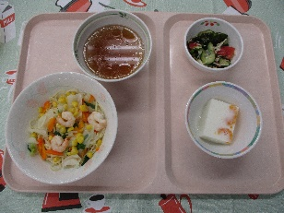
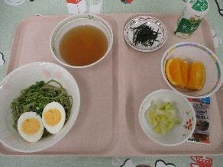
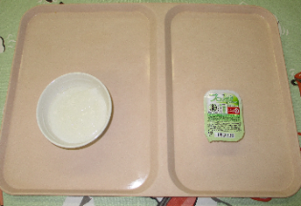
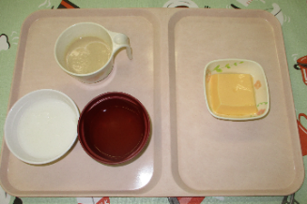
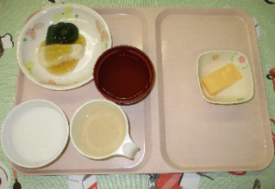
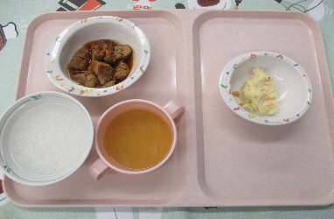
◆ エネルギーコントロール食
エネルギー、塩分、脂質の量を調整した食事です。心臓病、糖尿病、脂質異常症、高血圧がある方等の治療食で、年齢・性別・病態に合わせた栄養量が提供されます。塩分制限のため、漬物や麺類、パン等は控えた食事です。
◆ 蛋白調整・カリウム蛋白調整食
エネルギー、塩分、たんぱく質、カリウム（カリウム蛋白調整食のみ）を調整した食事です。腎臓病、心臓病、肝臓病、高血圧がある方等の治療食です。年齢・性別・病態に合わせた栄養量が提供されます。カリウム制限のため、生野菜や生果物は使用せず、野菜はゆでこぼしを行い提供します。
◆ 脂肪調整食
エネルギーと脂質を調整した食事です。膵臓病、肝臓病、高度肥満症がある方等の治療食です。
肉は鶏肉を中心に提供し、魚は白身を使用する事が多いです。
◆ さくら食
化学療法等の食欲不振時に対応した食事です。主食は麺やパンが多く、吐き気対策として、冷たくて口当たりの良いゼリーや果物が多く、味覚障害を考慮して、味付けは濃いめ（寿司等の味付きご飯や漬物類を提供）酢の物等の酸味を多く取り入れています。
サンドイッチ
ちゃんぽん
月見そば
放射線治療中の食欲不振時に対応した食事です。嚥下痛対策として、五分粥食程度の 軟らかく飲み込みやすい料理を中心に、酸味を抑えて汁物を多く提供します。
◆ あじさい食
◆ 嚥下食
日本摂食・嚥下リハビリテーション学会嚥下調整食分類2013に基づき、当院では摂食嚥下機能に応じて、嚥下食１から４まで4種類あります。塩分量を調整した、嚥下食４塩分調整食も提供しています。
下記（ ）は、日本接触嚥下リハビリテーション学会分類コードを表記
＜嚥下食１＞(1J)
ミキサー粥（とろみ付き）とゼリー
＜嚥下食２＞(2-1)
ミキサー粥（とろみ付き）と肉・魚・豆腐、野菜の裏ごしゼリー、スープ（ペースト状）市販のムース状食品等
＜嚥下食３＞(３)
嚥下食２＋形があり舌で潰せる形態。温泉卵、茶碗蒸し、豆腐ハンバーグ等
＜嚥下食４＞(４)
箸やスプーンで切れる柔らかさ、ばらけやすさ、貼り付きのない物。自助食器も使用

Slide 4
食事基準表（一部抜粋）
 | 食種 | ｴﾈﾙｷﾞｰkcal | たんぱく質 ｇ | 脂質 ｇ | 炭水化物 ｇ | 食塩相当量ｇ | 適応
基本食 | 基本食１ | 1000 | 35 | 25 | 150 | 4未満 | 少食者、食欲不振時（基本食２の半量）
 | 基本食２ | 1800 | 65 | 50 | 270 | 7.5未満 | 一般的な食事
 | 基本食３ | 2000 | 75 | 50 | 300 | 7.5未満
 | 高たんぱく食 | 2100 | 85 | 55 | 320 | 7.5未満 | 貧血、授乳期
 | 小児基本食１ | 1700 | 65 | 45 | 260 | 5未満 | 学童（低学年）
 | 幼児食１ | 1000 | 35 | 30 | 150 | 3未満 | 幼児（１～2歳）
 | 幼児食２ | 1300 | 45 | 40 | 190 | 3未満 | 幼児（3～５歳）
易消化食 | 軟食１ | 1700 | 65 | 40 | 270 | 7.5未満 | 副食は消化しやすい形態
 | 軟食２ | 1800 | 70 | 45 | 280 | 7.5未満 | 侵襲の大きな消化管手術後、胃及び十二指腸潰瘍、侵襲の大きな消化管術後、外科術後全般、消化器疾患
 | 五分粥 | 1300 | 65 | 40 | 160 | 6未満
 | 三分粥 | 1200 | 50 | 40 | 160 | 6未満
嚥下調整食 | 嚥下食１(1J) | 500 | 10 | 1 | 120 | 1 | 主食（粥ミキサー）とゼリー1個
 | 嚥下食２(2-1) | 1000 | 50 | 30 | 130 | 5 | ペースト食（主食＋2～3品のｾﾞﾘｰやｽｰﾌﾟ等）
 | 嚥下食３(3) | 1200 | 50 | 40 | 170 | 6 | ブレンダー食（形があり舌でつぶせる形態）
 | 嚥下食４(4) | 1400 | 60 | 40 | 200 | 7.5未満 | スライスカット食
 | 嚥下４塩分調整食(4) | 1400 | 60 | 40 | 200 | 6未満 | スライスカット食（ｴﾈﾙｷﾞｰｺﾝﾄﾛｰﾙ食に準じる）
 | ※上記（ ）は、日本摂食嚥下リハビリテーション学会分類コードを表記
各コントロール食 | ｴﾈﾙｷﾞｰｺﾝﾄﾛｰﾙ食1 | 1200 | 55 | 35 | 160 | 6未満 | 糖尿病、高度肥満症、脂質異常症、心臓病、 腎臓病、高血圧症、妊娠高血圧症候群など
 | ｴﾈﾙｷﾞｰｺﾝﾄﾛｰﾙ食2 | 1400 | 60 | 40 | 200 | 6未満
 | ｴﾈﾙｷﾞｰｺﾝﾄﾛｰﾙ食3 | 1600 | 65 | 45 | 230 | 6未満
 | ｴﾈﾙｷﾞｰｺﾝﾄﾛｰﾙ食4 | 1800 | 80 | 50 | 260 | 6未満
 | ｴﾈﾙｷﾞｰｺﾝﾄﾛｰﾙ食5 | 2000 | 80 | 50 | 300 | 6未満
 | 脂肪調整食１ | 1600 | 65 | 20 | 290 | 7未満 | 膵臓病、肝臓病、脂質異常症、高度肥満症
 | 脂肪調整食２ | 1800 | 65 | 30 | 310 | 7未満
 | 低蛋白食 | 1300 | 40 | 20 | 230 | ５程度 | 肝不全（蛋白製剤使用）、膵臓病、腎臓病
 | 蛋白調整食１ | 1600 | 45 | 50 | 240 | 6未満 | 腎臓病（カリウム制限なし） 心臓病、肝臓病、高血圧
 | 蛋白調整食２ | 1600 | 55 | 50 | 230 | 6未満
 | 蛋白調整食３ | 1800 | 45 | 60 | 270 | 6未満
 | 蛋白調整食４ | 1800 | 55 | 60 | 260 | 6未満
 | ｶﾘｳﾑ蛋白調整食１ | 1600 | 45 | 50 | 240 | 6未満 | 腎臓病（カリウム制限あり：2000mg以下/日） 心臓病、高血圧
 | ｶﾘｳﾑ蛋白調整食２ | 1600 | 55 | 50 | 230 | 6未満
 | ｶﾘｳﾑ蛋白調整食３ | 1800 | 45 | 60 | 270 | 6未満
 | ｶﾘｳﾑ蛋白調整食４ | 1800 | 60 | 55 | 270 | 6未満
食欲不振食 | さくら食 | 化学療法等での強度の食欲不振時に対応（1200Kcal、蛋白質45g、脂質30g）
 | あじさい食 | リニアック食で五分粥を基本に、酸味禁・毎食汁物付き
 | ひまわり食 | 基準表で対応できない特別指示食（主食のみ、汁のみ等 食費負担あり）

